Slide 1


TRƯỜNG ĐẠI HỌC
CÔNG NGHIỆP THỰC PHẨM TPHCM
Tên đề tài:
Phần mềm
quản lý điểm sinh viên khoa cntt
Thời gian thực hiện: 5/2019
Giáo viên Hướng dẫn: thầy Nguyễn Văn Thịnh

Slide 2
Bảng phân công
STT | MSSV | Họ&Tên | Phân Công | Đánh Giá
1 | 2001170114 | Nguyễn Tú Nguyên (leader) | Form Tra cứu + Biên tập code | 100%
2 | 2001170061 | Nguyễn Như Hoàng | Form Thêm + Form Sửa | 90%
3 | 2001170393 | Trang Tấn Nhựt | Form Xóa + Form Phụ lục | 90%
4 | 2001170133 | Võ Hoàng Phúc | Hoàn tất Cơ sở dữ liệu | 99%

Slide 3
Giới thiệu
Phần mềm Quản lý Điểm của Sinh viên khoa Công nghệ Thông tin (IT Student Manager Application) là Phần mềm:
Đáp ứng nhu cầu quản lý điểm của SV Đại học nói chung, đặc biệt là khoa CNTT.
Có khả năng làm việc với cơ sở dữ liệu lớn và tần suất sử dụng cao.
Được xây dựng dựa theo kiến thức đã học tập, thực hành và nghiên cứu thêm ở bộ môn Công nghệ Java.
Là phần mềm chuyên dụng cho GV, các Phòng ban và Khoa quản lý điểm số của SV.
Có các chức năng cơ bản :
+ Tra cứu , xem điểm.
+ Thêm điểm, thêm kết quả cho một sinh viên
+ Sửa điểm (do nhập liệu sai, do SV thi lại nên cập nhập điểm, do phúc khảo,..v…v..
+ Xóa điểm (do nhập liệu sai)

Slide 4
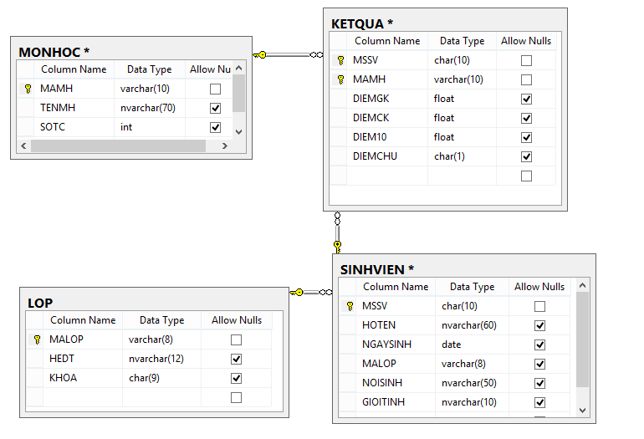
Sơ lược CSDL
Bảng Môn học chứa Thông tin Môn học
Bảng Kết quả chứa Điểm SV
Bảng Lớp chứa danh sách Lớp
Bảng Sinh viên chứa Thông tin SV

Slide 5
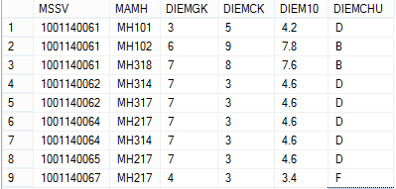
Ý tưởng
Do chỉ có nhu cầu Quản lý điểm nên phần mềm chỉ thao tác chủ yếu trên Bảng KETQUA (chứa điểm Sinh Viên), không can thiệp vào dữ liệu của các bảng còn lại.
Dạng hiển thị dữ liệu của bảng KETQUA:

Slide 6
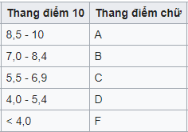
Công tác chuẩn bị CSDL
Cơ sở dữ liệu đã có sẵn trigger tính Điểm TB theo hệ 10 và điểm chữ.
Khi nhập điểm GK và điểm CK, điểm TB sẽ được tính theo công thức:
Diem10 = DiemGK x 0.4 + DiemCK x 0.6
Điểm chữ sẽ được tính theo thang điểm như sau:

Slide 7
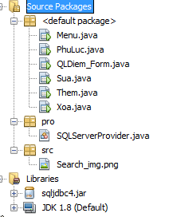
Sơ lược về cấu trúc
Form Menu
Form phụ lục chứa DS SV và DS môn học để nhập liệu và chỉnh sửa
Form tra cứu
Form sửa
Form Thêm
Form Xóa
class hỗ trợ làm việc với SQL
package chứa ảnh
thư viện hỗ trợ liên kết SQL

Slide 8
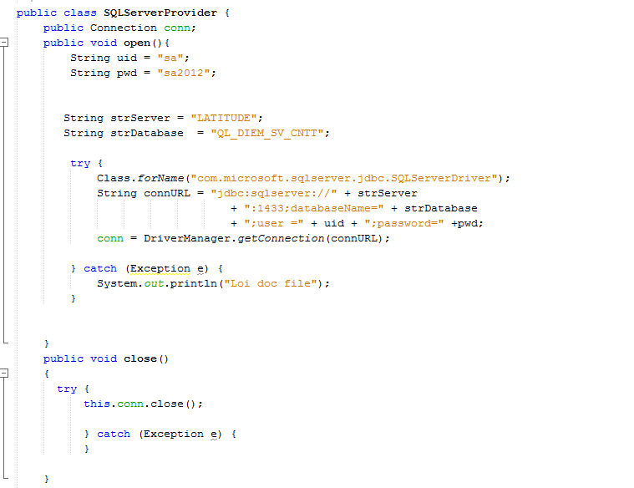
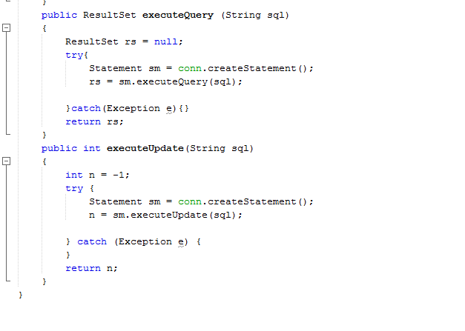
Liên kết CSDL
Xây dựng lớp SQLServerProvider
Các hàm được sử dụng để mở/đóng liên kết với SQL và để thực thi câu lệnh, được gọi lại khi cần làm việc trên dữ liệu.

Slide 9
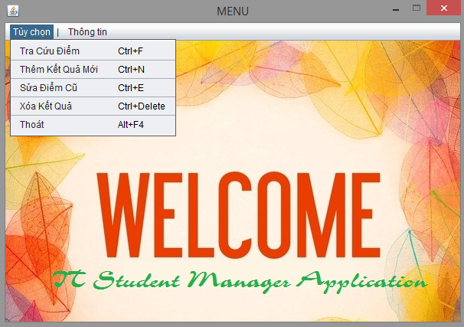
Khởi động phần mềm
Mở file đính kèm tên : Huong-dan-su-dung-ITSMAP.docx, import CSDL và chỉnh sửa code sao cho tương thích với phần mềm để sử dụng.
Sau đó chạy file Menu.java để khởi động cửa sổ Menu có giao diện với các tùy chọn:

Slide 10
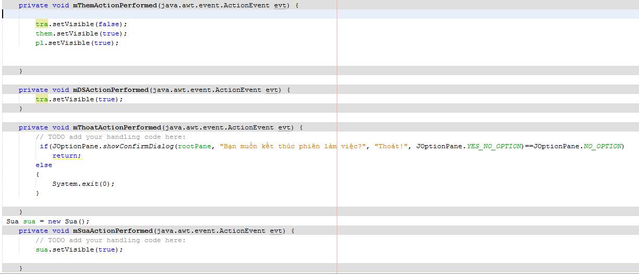
Khởi động phần mềm
Các menu item có chức năng làm ẩn hoặc hiện các form tương ứng với chức năng:

Slide 11
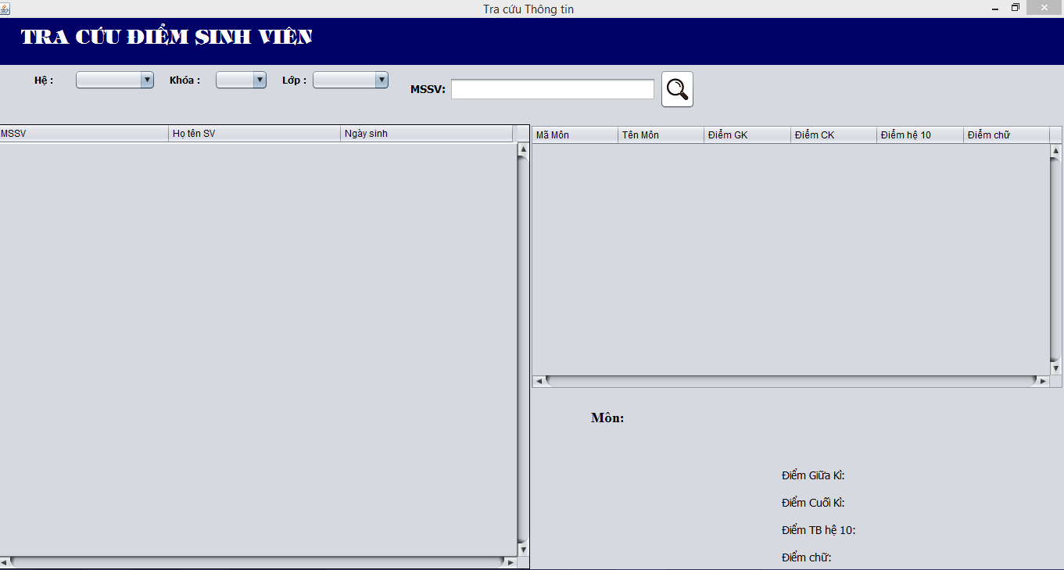
Tra cứu SV
cbHe chứa Hệ, mặc định 2 giá trị là “Đại học” và “Cao đẳng”
Khu vực để tra cứu điểm theo MSSV tiết kiệm thời gian
tDiem chứa kết quả các môn học của SV được chọn trên tList
cbLop chứa danh sách lớp hiện có trong CSDL của khoa tương ứng
cbKhoa chứa các khóa hiện có trong CSDL của hệ tương ứng
Khu vực hiện thông tin của dòng kết quả được chọn ở tDiem
tList chứa danh sách SV ứng với điều kiện tra cứu

Slide 12
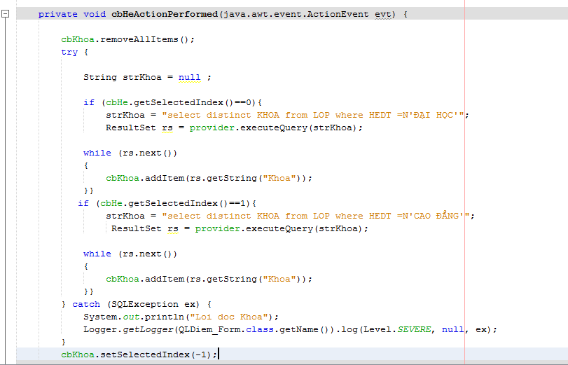
Tra cứu SV
Phương thức load dữ liệu vào cbKhoa khi cbHe đã có item được chọn.

Slide 13
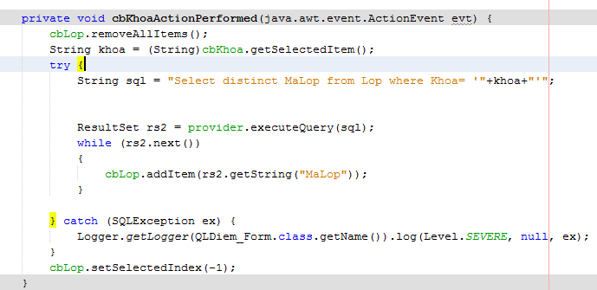
Tra cứu SV
Tương tự với cbLop khi có Khoa được chọn

Slide 14
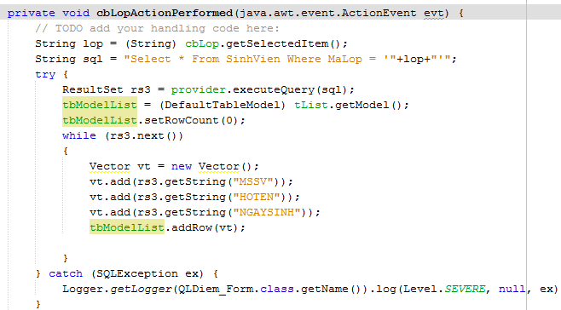
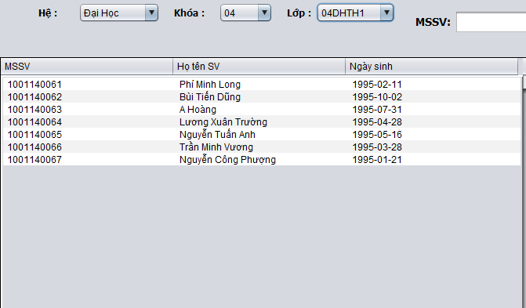
Tra cứu SV
Sau khi chọn lớp trong cbLop, tList hiện csdl là các SV trong lớp được chọn

Slide 15
Tra cứu SV
Sau khi chọn lớp trong cbLop, tList hiện csdl là các SV trong lớp được chọn

Slide 16
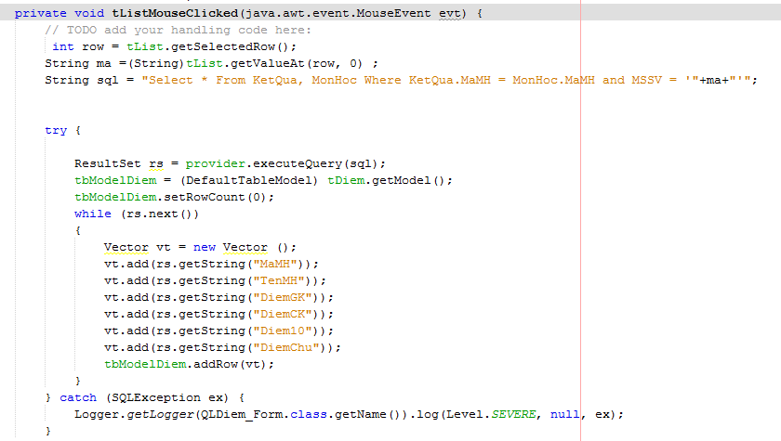
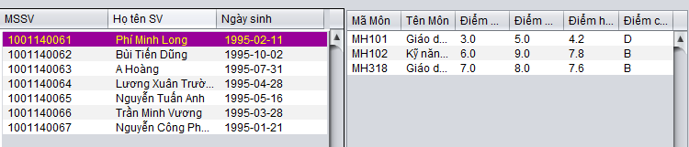
Tra cứu SV
Chọn SV nào thì hiện Kết quả của SV vào tDiem.

Slide 17
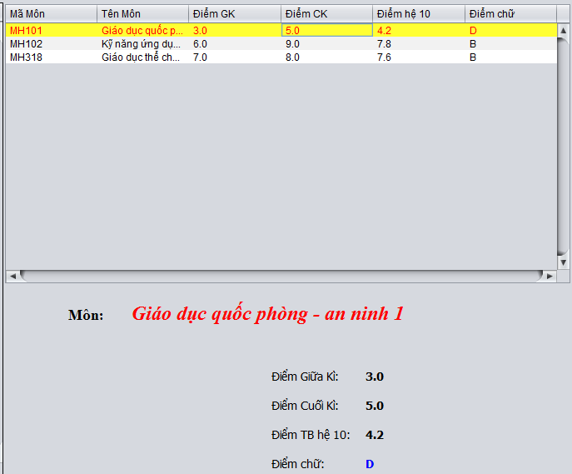
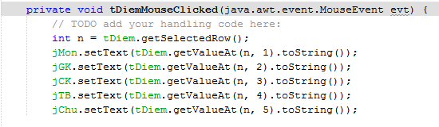
Tra cứu SV
Hiện chi tiết kết quả:

Slide 18
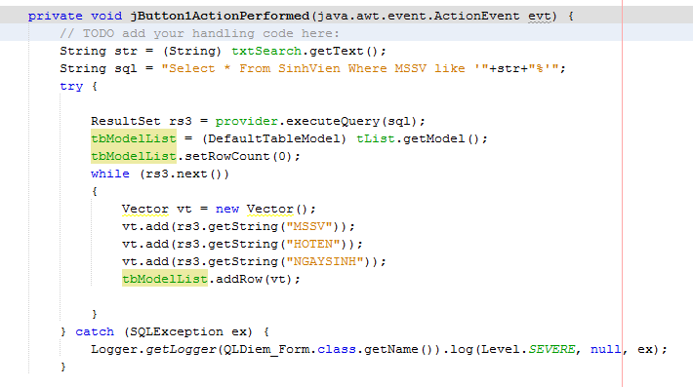
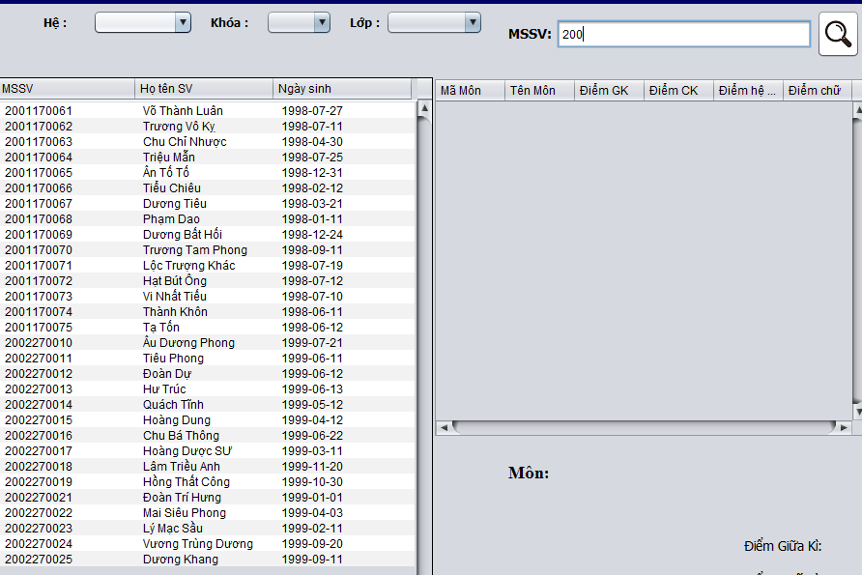
Tra cứu SV
bTim: Tìm theo MSSV, không cần nhập chính xác

Slide 19
Tra cứu điểm
Hiện chi tiết kết quả:

Slide 20
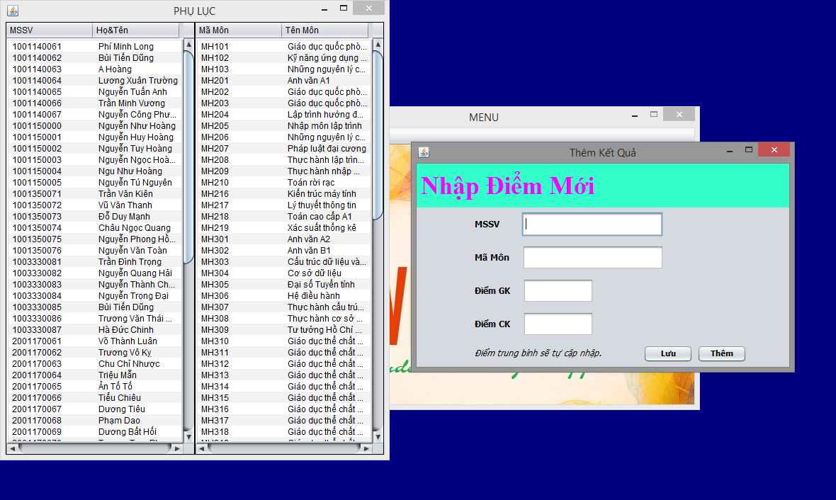
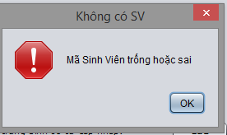
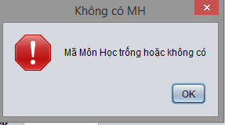
Nhập điểm
Phụ lục sẽ hiển thị đồng thời cùng với bảng Thêm Kết Quả vì người nhập không được nhập kết quả có MSSV và mã MH khác với bảng này , vì phần mềm quản lý điểm , không được can thiệp vào dữ liệu SV và MH
Nút bThem cho phép người dùng tiếp tục nhập điểm, xóa dữ liệu trong các textfield và cho trỏ chuột ở MSSV
Đây là các thông báo sẽ hiện khi có lỗi dữ liệu

Slide 21
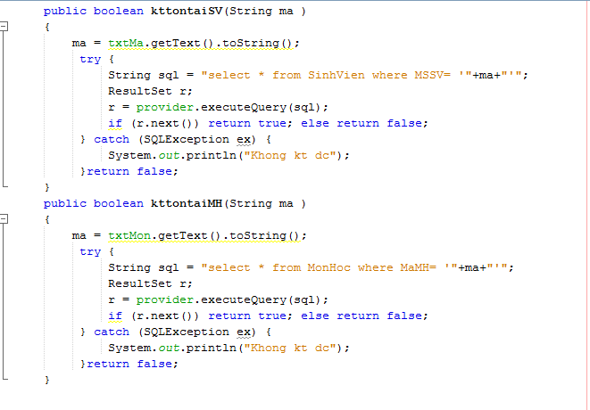
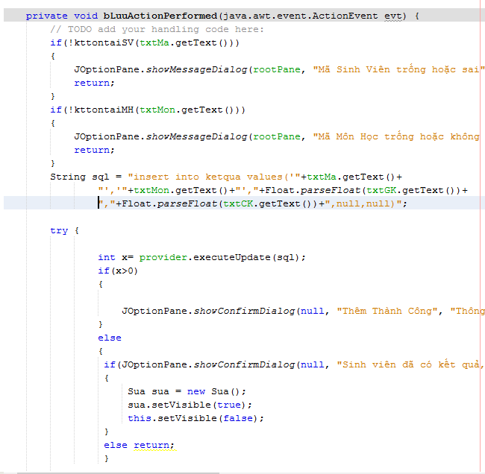
Nhập điểm
Kiểm tra xem có tồn tại SV và MH đã nhập hay không
Hàm của nút Lưu (bLuu)

Slide 22
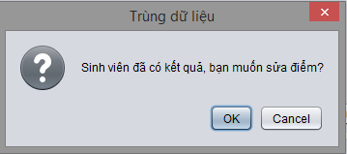
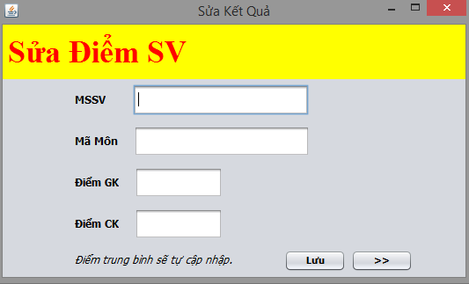
Sửa điểm
Trường hợp nhập MSSV và Mã MH trùng với kết quả đã có sẵn, hệ thống sẽ yêu cầu bạn Sửa điểm hoặc nhập lại
Giao diện sửa điểm SV, có thể mở bằng cách chọn OK trong khung thông báo trước hoặc chọn trực tiếp từ menu
Lưu ý: Chức năng Sửa vẫn sẽ kiểm tra tồn tại của MSSV và Mã Môn học. Chỉ update khi đã có trong CSDL

Slide 23
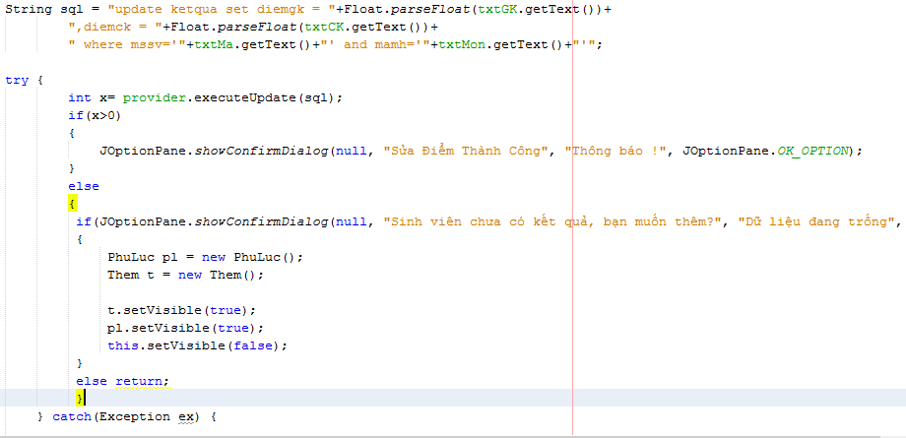
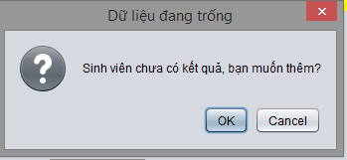
Sửa điểm
Khi kiểm tra không có kết quả môn học đã nhập của sinh viên đó thì phần mềm sẽ gợi ý quay về chức năng them!
Câu lệnh nút Lưu

Slide 24
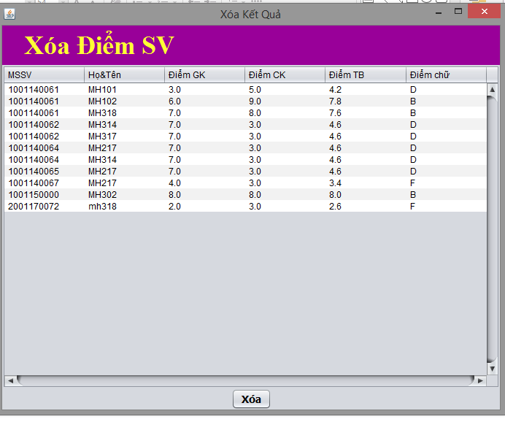
Xóa điểm
Table hiển thị theo câu lệnh select * from ketqua hiển thị danh sách kết quả

Slide 25
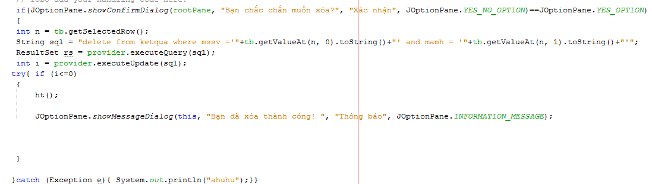
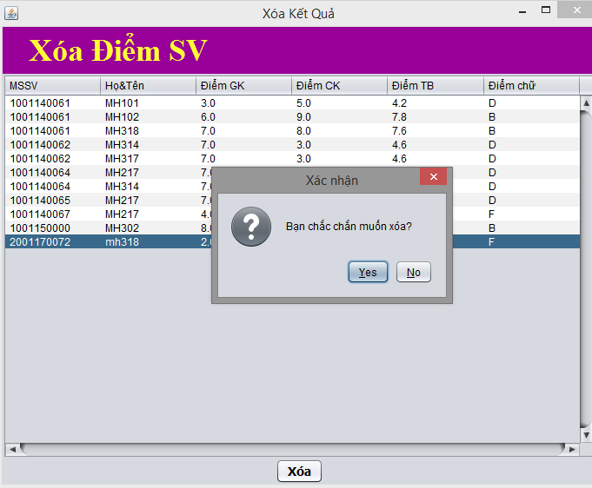
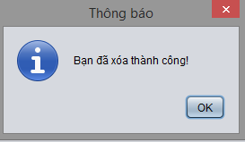
Xóa điểm
Câu lệnh nút Xóa
Giao diện Xóa

Slide 26
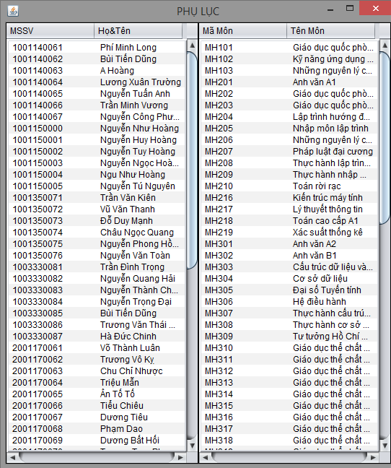
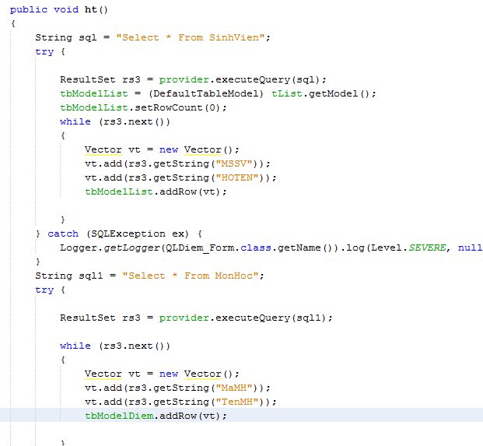
Phụ lục
Phụ lục mặc định nằm mép tay trái màn hình để tiện tra cứu trong khi form khác đang làm việc (VD thêm, sửa)

Slide 27
Tổng kết
Phần mềm đạt được những yêu cầu cơ bản trong công việc quản lý điểm Sinh viên.
Cảm ơn thầy đã nhiệt tình hướng dẫn chúng em !

